Slide 1
РЕЗУЛЬТАТЫ СОЦИОЛОГИЧЕСКОГО ИССЛЕДОВАНИЯ «АКТУАЛЬНАЯ ОЦЕНКА ПОЛОЖЕНИЯ МОЛОДЁЖИ В ЯМАЛО-НЕНЕЦКОМ АВТОНОМНОМ ОКРУГЕ»
По заказу департамента по науке и инновациям
ЯНАО, департамента молодежной
политики и туризма ЯНАО
Салехард 2018

Slide 2
МЕТОДОЛОГИЯ И ВЫБОРКА ИССЛЕДОВАНИЯ
ЦЕЛЬ ИССЛЕДОВАНИЯ | Выявление современных проблем молодёжи в ЯНАО, определение уровня ее инициативности и степени удовлетворённости своим социальным положением
ЗАДАЧИ ИССЛЕДОВАНИЯ | Разработка критериев оценки современного положения молодёжи в Ямало-Ненецком автономном округе
 | Сбор социологических данных
 | Получение оценки современного положения и уровня социального самочувствия молодежи ЯНАО
 | Составление рейтинга муниципальных образований ЯНАО по критериям оценки современного положения молодежи ЯНАО
 | Разработка рекомендаций в целях повышения эффективности реализации региональной молодёжной политики в ЯНАО
МЕТОДЫ ИССЛЕДОВАНИЯ | Онлайн анкетирование посредством электронного сервиса анкетолог.ру через Интернет-портал «Мониторинг положения молодёжи в Ямало-Ненецком автономном округе»: www.monitoring-89.ru
ОБЪЕКТ ИССЛЕДОВАНИЯ | Работающие и учащиеся жители ЯНАО в возрасте 14-30 лет во всех муниципальных образованиях автономного округа

Slide 3
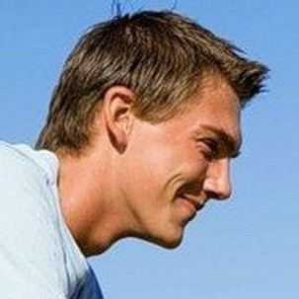
ЖЕНЩИНЫ
1118 ЧЕЛОВЕК
МУЖЧИНЫ 767 ЧЕЛОВЕК
ЧИСЛЕННОСТЬ ВЫБОРКИ, ЧЕЛОВЕК
РАБОТАЮЩАЯ
МОЛОДЕЖЬ
1500 ЧЕЛОВЕК
ПРЕДСТАВИТЕЛИ МОЛОДЫХ СЕМЕЙ 703 ЧЕЛОВЕКА
СТУДЕНТЫ-ВЫПУСКНИКИ
385 ЧЕЛОВЕК

Slide 4
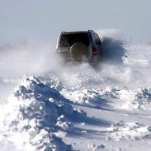
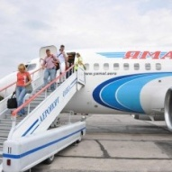
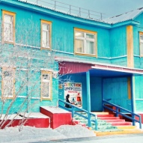
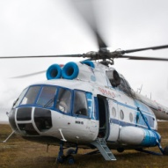
ОСОБЕННОСТИ ПОЛОЖЕНИЯ МОЛОДЁЖИ В ЯНАО
ДИНАМИКА ЧИСЛЕННОСТИ
МОЛОДЕЖИ ЯНАО, ЧЕЛОВЕК
ЭКСТРЕМАЛЬНЫЕ КЛИМАТИЧЕСКИЕ УСЛОВИЯ ПРОЖИВАНИЯ В РАЙОНАХ КРАЙНЕГО СЕВЕРА: СУРОВЫЙ КЛИМАТ, ДОЛГАЯ ЗИМА
Значительная отдаленность от крупных
Культурных центров РОССИИ, ограниченность пространства коммуникативного общения
НЕДОСТАТОЧНОСТЬ ОБЪЕКТОВ СОЦИАЛЬНОЙ СФЕРЫ, КУЛЬТУРНЫХ И СПОРТИВНЫХ ОБЪЕКТОВ, НИЗКАЯ ДОСТУПНОСТЬ ПРЕДОСТАВЛЯЕМЫХ УСЛУГ В СФЕРЕ ДОСУГА
Удалённость от ведущих научных центров, отсутствие учреждений высшего профобразования и системы подготовки кадров для инновационной деятельности
СОКРАЩЕНИЕ ЧИСЛЕННОСТИ МОЛОДЕЖИ ПРИ СОХРАНЕНИИ
ПОЗИТИВНОЙ ДИНАМИКИ ОБЩЕЙ ЧИСЛЕННОСТИ НАСЕЛЕНИЯ ЯНАО

Slide 5
ОЦЕНКА
МОЛОДЕЖЬЮ
РАЗЛИЧНЫХ ПАРАМЕТРОВ ЖИЗНИ В НАСЕЛЕННЫХ
ПУНКТАХ ЯНАО В 2018 ГОДУ
(пятибалльная шкала)
ВЫШЕ ВСЕГО МОЛОДЫМИ ЛЮДЬМИ ОЦЕНИВАЮТСЯ УСЛОВИЯ БЕЗОПАСНОСТИ
В НАСЕЛЕННЫХ ПУНКТАХ – 3,6 БАЛЛА
ОРГАНИЗАЦИЯ ДОСУГА ДЕТЕЙ И МОЛОДЕЖИ, бЛАГОУСТРОЙСТВО ТЕРРИТОРИЙ ЗАСЛУЖИЛИ ОЦЕНКУ В 3,2 БАЛЛА
КАЧЕСТВО, ДОСТУПНОСТЬ ИНТЕРНЕТА И ЭКОЛОГИЧЕСКУЮ ОБСТАНОВКУ МОЛОДЫЕ ЛЮДИ ОЦЕНИЛИ В 3,1 БАЛЛА
ХУЖЕ ВСЕГО ОБСТОЯТ ДЕЛА С ДОСТУПНОСТЬЮ ЖИЛЬЯ ДЛЯ МОЛОДЕЖИ И КЛИМАТИЧЕСКИМИ УСЛОВИЯМИ – ОЦЕНКА В 2,4 БАЛЛА

Slide 6
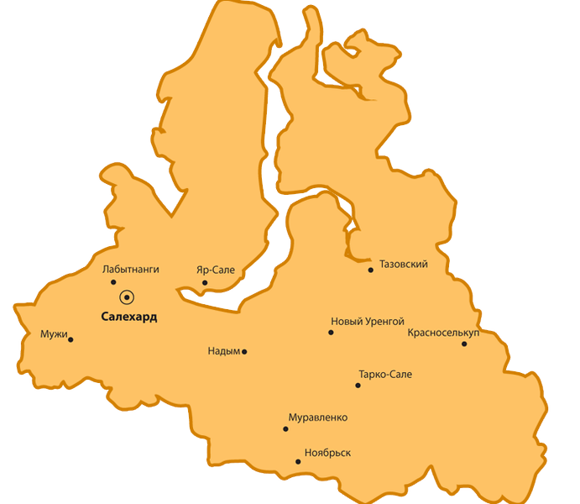
ОЦЕНКА ПОЛОЖЕНИЯ МОЛОДЁЖИ В ЯНАО
УДОВЛЕТВОРЕННОСТЬ
МОЛОДЕЖИ УРОВНЕМ
СВОЕЙ ЖИЗНИ В РАЗРЕЗЕ
МУНИЦИПАЛЬНЫХ
ОБРАЗОВАНИИЙ
ЯНАО
77%
МОЛОДЫХ
ЖИТЕЛЕЙ Янао
В ЦЕЛОМ УДОВЛЕТВОРЕНЫ УРОВНЕМ
СВОЕЙ ЖИЗНИ
В НАСТОЯЩЕЕ ВРЕМЯ
ЯМАЛЬСКИЙ
РАЙОН - 83%
ТАЗОВСКИЙ РАЙОН – 77%
ЛАБЫТНАНГИ - 82%
82%
83%
77%
САЛЕХАРД - 82%
НАДЫМСКИЙ
РАЙОН- 82%
82%
76%
74%
82%
НОВЫЙ УРЕНГОЙ - 74%
62%
58%
КРАСНОСЕЛЬКУПСКИЙ
РАЙОН - 58%
ПРИУРАЛЬСКИЙ
РАЙОН - 76%
83%
81%
ШУРЫШКАРСКИЙ
РАЙОН - 62%
ГУБКИНСКИЙ - 83%
ПУРОВСКИЙ
РАЙОН - 81%
63%
77%
НОЯБРЬСК – 77%
МУРАВЛЕНКО - 63%

Slide 7
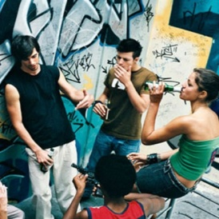
94,7% ЖИТЕЛЕЙ ЯНАО В ВОЗРАСТЕ 14-30 ЛЕТ ОЦЕНИВАЮТ СОСТОЯНИЕ СВОГО ЗДОРОВЬЯ КАК ОТЛИЧНОЕ, ХОРОШЕЕ ИЛИ УДОВЛЕТВОРИТЕЛЬНОЕ
77,7% МОЛОДЫХ ЛЮДЕЙ РЕГИОНА СЧИТАЮТ, ЧТО ИХ НАСЕЛЕННЫЕ ПУНКТЫ ОБЕСПЕЧЕНЫ ОБЪЕКТАМИ ДЛЯ ЗАНЯТИЙ ФИЗКУЛЬТУРОЙ И СПОРТОМ
75,1% ИНФОРМИРОВАНЫ О РЕАЛИЗАЦИИ В АВТОНОМНОМ ОКРУГЕ ПРОЕКТОВ, НАПРАВЛЕННЫХ НА ЗДОРОВЫЙ ОБРАЗ ЖИЗНИ
ЗДОРОВЫЙ
ОБРАЗ ЖИЗНИ
84,5% СЧИТАЮТ, ЧТО В ИХ ГОРОДЕ (РАЙОНЕ) УРОВЕНЬ РАСПРОСТРАНЕННОСТИ НАРКОМАНИИ НИЖЕ ИЛИ ТАКОЙ ЖЕ, КАК И В ДРУГИХ РЕГИОНАХ РОССИИ
56,6% УВЕРЕНЫ, ЧТО В ИХ ГОРОДЕ (РАЙОНЕ) УРОВЕНЬ РАСПРОСТРАНЕННОСТИ АЛКОГОЛИЗМА НЕ ВЫШЕ, ЧЕМ В ДРУГИХ НАСЕЛЕННЫХ ПУНКТАХ СТРАНЫ
49,0% МОЛОДЫХ ЛЮДЕЙ ЗАЯВИЛИ, ЧТО У НИХ НЕТ ВРЕДНЫХ ПРИВЫЧЕК

Slide 8
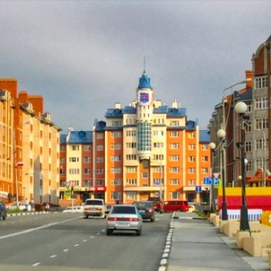
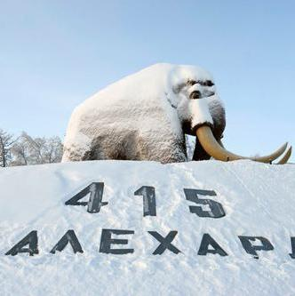
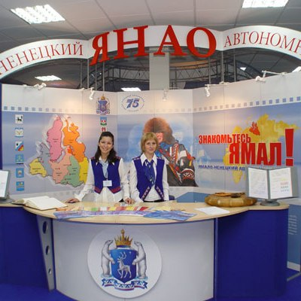
71,4% ЖИТЕЛЕЙ АВТОНОМНОГО ОКРУГА 14-30 ЛЕТ УДОВЛЕТВОРЕНЫ ЯНАО КАК МЕСТОМ СВОЕГО ПРОЖИВАНИЯ
50,6% МОЛОДЕЖИ ЯНАО ОЦЕНИВАЮТ СОЦИАЛЬНО-ЭКОНОМИЧЕСКУЮ СИТУАЦИЮ
В СВОЕМ ГОРОДЕ (РАЙОНЕ) КАК СОВЕРШЕННО
ИЛИ ОТНОСИТЕЛЬНО СПОКОЙНУЮ
СОЦИАЛЬНОЕ
САМОЧУВСТВИЕ
50,4% МОЛОДЫХ ЛЮДЕЙ РЕГИОНА ОЦЕНИВАЮТ СОЦИАЛЬНО-ЭКОНОМИЧЕСКУЮ СИТУАЦИЮ В ЯНАО КАК СОВЕРШЕННО ИЛИ ОТНОСИТЕЛЬНО СПОКОЙНУЮ
45,7% МОЛОДЕЖИ ЯМАЛО-НЕНЕЦКОГО АВТОНОМНОГО ОКРУГА СВЯЗЫВАЮТ СВОИ ЖИЗНЕННЫЕ ПЕРСПЕКТИВЫ С ЭТОЙ ТЕРРИТОРИЕЙ

Slide 9
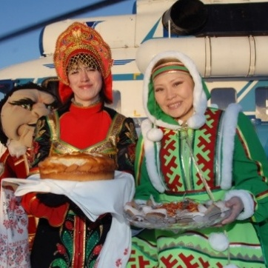
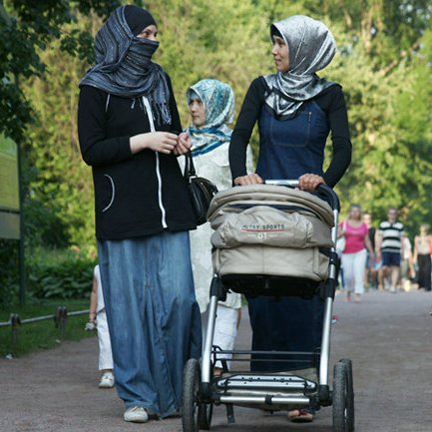
72,7% МОЛОДЫХ ЯМАЛЬЦЕВ ОЦЕНИВАЮТ СИТУАЦИЮ В СФЕРЕ МЕЖНАЦИОНАЛЬНЫХ ОТНОШЕНИЙ В АВТОНОМНОМ ОКРУГЕ КАК СПОКОЙНУЮ
СИТУАЦИЯ В СФЕРЕ
МЕЖНАЦИОНАЛЬНЫХ ОТНОШЕНИЙ
58,2% МОЛОДЫХ ЖИТЕЛЕЙ Янао ОТМЕТИЛИ ОТСУТСТВИЕ НЕГАТИВНОГО К СЕБЕ ОТНОШЕНИЯ СО СТОРОНЫ ЛЮДЕЙ ДРУГИХ НАЦИОНАЛЬНОСТЕЙ
56,3% ПРЕДСТАВИТЕЛЕЙ МОЛОДЕЖИ ОТМЕТИЛИ ОТСУТСТВИЕ У СЕБЯ ОТРИЦАТЕЛЬНЫХ ЭМОЦИЙ И ЧУВСТВ К ЛЮДЯМ ДРУГИХ НАЦИОНАЛЬНОСТЕЙ

Slide 10
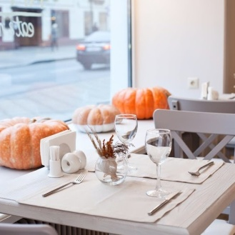
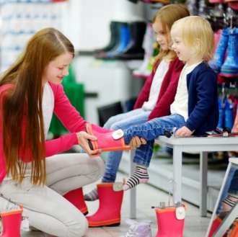
56,9% МОЛОДЫХ ЛЮДЕЙ В ЦЕЛОМ
УДОВЛЕТВОРЕНЫ СВОИМ МАТЕРИАЛЬНЫМ ПОЛОЖЕНИЕМ В НАСТОЯЩЕЕ ВРЕМЯ
54,5% ЖИТЕЛЕЙ ЯНАО 14-30 ЛЕТ УДОВЛЕТВОРЕНЫ УРОВНЕМ ОБЕСПЕЧЕННОСТИ СВОИХ НАСЕЛЕННЫХ ПУНКТОВ ДОСУГОВЫМИ ОБЪЕКТАМИ И УЧРЕЖДЕНИЯМИ КУЛЬТУРЫ
ПОТРЕБИТЕЛЬСКОЕ
ПОВЕДЕНИЕ
44,1% ПРЕДСТАВИТЕЛЕЙ МОЛОДЕЖИ УСТРАИВАЕТ УРОВЕНЬ ОБЕСПЕЧЕННОСТИ НАСЕЛЕННЫХ ПУНКТОВ, ГДЕ ОНИ ПРОЖИВАЮТ, ОБЪЕКТАМИ ТОРГОВЛИ И ОБЩЕСТВЕННОГО ПИТАНИЯ
57,1% МОЛОДЫХ ЖИТЕЛЕЙ ЯНАО ГОТОВЫ К УЧАСТИЮ В БЛАГОТВОРИТЕЛЬНОЙ ДЕЯТЕЛЬНОСТИ НА ТЕРРИТОРИИ АВТОНОМНОГО ОКРУГА

Slide 11
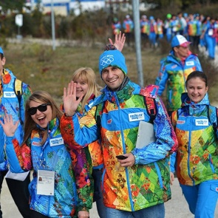
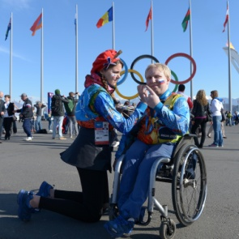
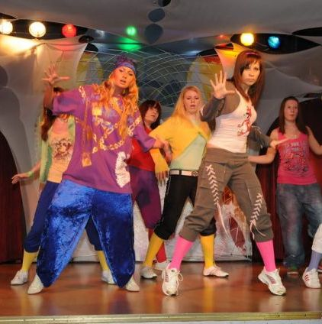
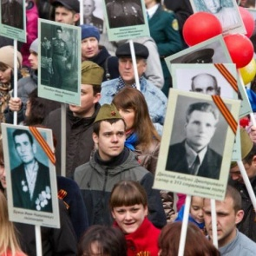
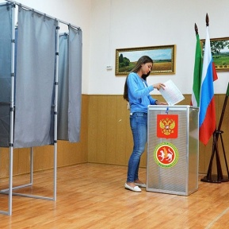
41,2% МОЛОДЫХ ЛЮДЕЙ ЯНАО СОСТОЯТ В РАЗЛИЧНЫХ ОБЩЕСТВЕННЫХ ОРГАНИЗАЦИЯХ
50,9% ЮНОШЕЙ И ДЕВУШЕК ИМЕЮТ
ОПЫТ ВОЛОНТЕРСКОЙ ДЕЯТЕЛЬНОСТИ
44,3% ИМЕЮТ ОПЫТ УЧАСТИЯ В РАЗЛИЧНЫХ КЛУБНЫХ ФОРМИРОВАНИЯХ СВОИХ ГОРОДОВ (РАЙОНОВ)
ОБЩЕСТВЕННАЯ ДЕЯТЕЛЬНОСТЬ
И ВОЛОНТЕРСТВО
61,5% МОЛОДЕЖИ ИНФОРМИРОВАНЫ О ПРОЕКТАХ ПАТРИОТИЧЕСКОЙ НАПРАВЛЕННОСТИ, РЕАЛИЗУЕМЫХ НА ТЕРРИТОРИИ ЯНАО
36,9% ИМЕЮТ ОПЫТ УЧАСТИЯ В ТАКИХ ПРОЕКТАХ
64,1% ПРЕДСТАВИТЕЛЕЙ МОЛОДЕЖИ ЯНАО СЧИТАЮТ СЕБЯ ПАТРИОТАМИ РОССИИ
70,5% ИМЕЮТ ОПЫТ УЧАСТИЯ В ГОЛОСОВАНИИ НА ВЫБОРАХ ДЕПУТАТОВ И ДОЛЖНОСТНЫХ ЛИЦ РАЗЛИЧНОГО УРОВНЯ
51,0% НЕ БУДУТ ПРИНИМАТЬ УЧАСТИЕ В АКЦИЯХ ПРОТЕСТА, ЕСЛИ ОНИ СОСТОЯТСЯ В ИХ НАСЕЛЕННЫХ ПУНКТАХ

Slide 12
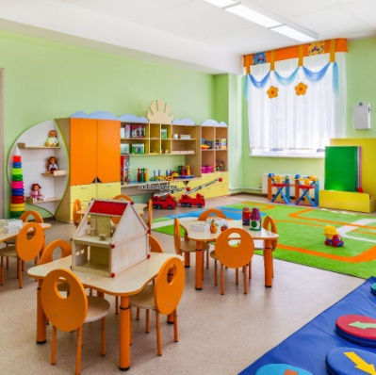
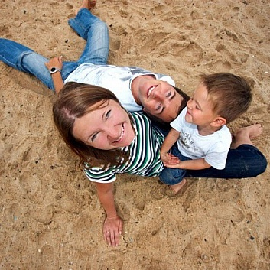
58,9% ПРЕДСТАВИТЕЛЕЙ МОЛОДЕЖИ ЯМАЛО-НЕНЕЦКОГО АВТОНОМНОГО ОКРУГА ОДОБРЯЮТ ОФИЦИАЛЬНУЮ РЕГИСТРАЦИЮ БРАКА
79,9% УДОВЛЕТВОРЕНЫ ОБЕСПЕЧЕННОСТЬЮ ИХ НАСЕЛЕННЫХ ПУНКТОВ УЧРЕЖДЕНИЯМИ ДОШКОЛЬНОГО ОБРАЗОВАНИЯ
СЕМЕЙНЫЕ ЦЕННОСТИ
47,6% МОЛОДЫХ ЛЮДЕЙ СЧИТАЮТ, ЧТО ИХ НАСЕЛЕННЫЕ ПУНКТЫ ОБЕСПЕЧЕНЫ ОБЪЕКТАМИ ДЛЯ ДОСУГА МОЛОДЫХ СУПРУГОВ И СЕМЕЙ С ДЕТЬМИ

Slide 13
67,9% МОЛОДЕЖИ ЯНАО ОЦЕНИВАЮТ УРОВЕНЬ БЕЗОПАСНОСТИ ЦИФРОВОГО ПРОСТРАНСТВА КАК СРЕДНИЙ И ВЫСОКИЙ
89,1% СЧИТАЮТ, ЧТО В ИХ ГОРОДЕ (РАЙОНЕ) ЭЛЕКТРОННЫЕ УСЛУГИ ВПОЛНЕ ДОСТУПНЫ ДЛЯ НАСЕЛЕНИЯ
15,7% МОЛОДЫХ ЯМАЛЬЦЕВ ИСПОЛЬЗУЮТ ЦИФРОВОЕ ПРОСТРАНСТВО ДЛЯ РЕАЛИЗАЦИИ ОБЩЕСТВЕННЫХ ИНИЦИАТИВ
ЦИФРОВАЯ МОЛОДЕЖЬ
47,8% ЖИТЕЛЕЙ АВТОНОМНОГО ОКРУГА В ВОЗРАСТЕ 14-30 ЛЕТ
ПОЛЬЗУЮТСЯ ВОЗМОЖНОСТЯМИ СЕТИ ИНТЕРНЕТ В ОБРАЗОВАТЕЛЬНЫХ ЦЕЛЯХ

Slide 14
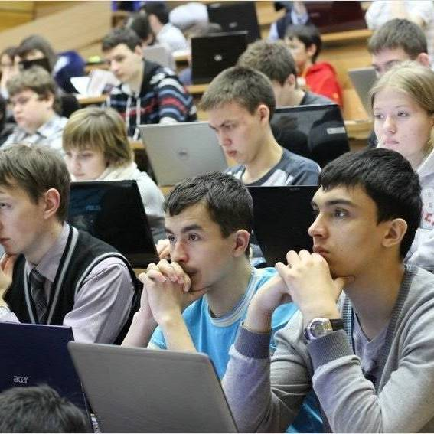
42,4% МОЛОДЫХ ЛЮДЕЙ, ПРОЖИВАЮЩИХ В РЕГИОНЕ, ОЦЕНИВАЮТ СОСТОЯНИЕ РЫНКА ТРУДА МОЛОДЕЖИ В ЯНАО КАК ХОРОШЕЕ
36,3% СЧИТАЮТ, ЧТО НА ТЕРРИТОРИИ РЕГИОНА ДОСТАТОЧНО УЧРЕЖДЕНИЙ СРЕДНЕГО ПРОФЕССИОНАЛЬНОГО ОБРАЗОВАНИЯ
ЯМАЛ – ТЕРРИТОРИЯ ПРОФЕССИОНАЛОВ
27,4% ПРЕДСТАВИТЕЛЕЙ РАБОТАЮЩЕЙ МОЛОДЕЖИ УДОВЛЕТВОРЕНЫ УРОВНЕМ ОБЕСПЕЧЕННОСТИ МОЛОДЫХ СПЕЦИАЛИСТОВ ЖИЛЬЕМ В НАСЕЛЕННЫХ ПУНКТАХ, ГДЕ ОНИ ПРОЖИВАЮТ
14,5% ЖИТЕЛЕЙ ЯНАО ОТ 14 ДО 30 ЛЕТ В ЦЕЛОМ ГОТОВЫ К ОТКРЫТИЮ СОБСТВЕННОГО ДЕЛА НА ТЕРРИТОРИИ РЕГИОНА

Slide 15
Социальное самочувствие
Ямальский и Пуровский, Губкинский и Салехард
Шурышкарский, Красноселькупский и Приуральский, Лабытнанги
Здоровый образ жизни
Ямальский и Приуральский, Ноябрьск
Шурышкарский, Красноселькупский и Тазовский, Муравленко
Ситуация в сфере межнациональных отношений
Ноябрьск, Муравленко, Н.Уренгой, Ямальский, Надымский, Пуровский
Красноселькупский, Шурышкарский и Приуральский, Лабытнанги
Потребительское поведение
Ямальский, Муравленко, Лабытнанги, Новый Уренгой
Шурышкарский, Красноселькупский и Приуральский
Общественная активность
Муравленко, Тазовский и Ямальский
Губкинский, Красноселькупский и Шурышкарский
Семейные ценности
Губкинский и Новый Уренгой, Ямальский
Шурышкарский, Красноселькупский и Тазовский
ЦИФРОВАЯ МОЛОДЕЖЬ
Муравленко, Пуровский, Приуральский
Красноселькупский, Шурышкарский, Лабытнанги
Ямал – территория профессионалов
Губкинский и Муравленко, Ямальский
Красноселькупский, Шурышкарский и Тазовский
ИНТЕГРАЛЬНАЯ ОЦЕНКА СОВРЕМЕННОГО ПОЛОЖЕНИЯ МОЛОДЕЖИ ЯНАО, В БАЛЛАХ

Slide 16
Рейтинг муниципальных образований ЯНАО
по критериям оценки
современного
положения
молодёжи
ЯМАЛЬСКИЙ
РАЙОН
ТАЗОВСКИЙ
РАЙОН
ЛАБЫТНАНГИ
6
1
6
САЛЕХАРД
НАДЫМСКИЙ
РАЙОН
4
7
4
5
НОВЫЙ УРЕНГОЙ
КРАСНОСЕЛЬКУПСКИЙ
РАЙОН
9
8
ПРИУРАЛЬСКИЙ
РАЙОН
3
2
ШУРЫШКАРСКИЙ
РАЙОН
ГУБКИНСКИЙ
ПУРОВСКИЙ
РАЙОН
4
1
НОЯБРЬСК
МУРАВЛЕНКО

Slide 17
Уровень инициативности молодёжи ЯНАО
Оценивают возможности для самореализации молодых людей, построения карьеры и благополучной жизни в ЯНАО как высокие
28,8%
58,1%
УРОВЕНЬ ИНИЦИАТИВНОСТИ МОЛОДЕЖИ ЯНАО
СОСТАВЛЯЕТ
56%
ТАКОВА ДОЛЯ МОЛОДЫХ ЛЮДЕЙ, КОТОРЫЕ ГОТОВЫ ПРОЯВЛЯТЬ ОБЩЕСТВЕННУЮ ИНИЦИАТИВУ
Вполне уверены, что все зависит от них лично
Состоят в общественных организациях и объединениях автономного округа
41,2%
Активно интересуются политикой, принимают участие в политических мероприятиях и акциях
21,8%
Готовы проявить инициативу в организации волонтерских и общественных проектов и принять активное участие в их проведении
55,6%

Slide 18
СОЦИАЛЬНО-ПСИХОЛОГИЧЕСКИЙ ПОРТРЕТ МОЛОДОГО ЧЕЛОВЕКА В ЯНАО Типичный представитель ямальской молодежи –гражданин в возрасте от 14 до 30 лет, родившийся на территории автономного округа…
Для него характерен позитивный жизненный настрой. Несмотря на нередко испытываемое чувство усталости, он верит в свои силы, уверенно смотрит в будущее и не теряет надежду
Его Жизненные ценности ориентированы преимущественно на частную сферу и личную самореализацию: ему важны согласие и благополучие в семье, успех в профессиональной деятельности, хорошее образование, насыщенная духовная жизнь, увлечения, материальное благосостояние
Он основательно подходит к выстраиванию своей жизни, планируя свое будущее как на ближайшее время, так и на отдаленную перспективу. В равной степени он рассчитывает добиться достижения жизненных целей как благодаря своим личным качествам, так и помощи извне (нужным связям, поддержке со стороны близких и государства); кроме того, во многом он полагается на случай
В среднесрочной перспективе он планирует улучшить свои жилищные условия и материальное положение, найти или сменить работу, продолжить получение образования в другом регионе России или за рубежом. Представитель работающей молодежи задумывается планирует создать семью и обзавестись детьми
Он настроен на создание собственной семьи. Наиболее подходящим возрастом для вступления в брак он считает 25-30 лет и рассчитывает иметь не менее двух детей. идеальные семейные отношения, с его точки зрения, должны строиться на равноправии мужа и жены
В целом он доволен ЯНАО
как местом своего проживания, но в то же время парадоксальным образом каждую отдельную составляющую своей жизни
на территории округа оценивает невысоко
Он вовлечен в благотворительную и волонтерскую деятельность. Участие же в деятельности общественных организаций, политических партий и религиозных объединений для него интереса не представляет. Он аполитичен, но исполняет свой гражданский долг, участвуя в голосовании на выборах. К участию в акциях протеста он не склонен
Он настроен на здоровый образ жизни, категорически отрицательно относится к употреблению наркотиков, но, скорее,
нейтрально или даже с некоторым одобрением – к употреблению алкоголя и курению
Он – патриот России и своей малой родины, однако шовинизм и ксенофобия ему не свойственны.
наиболее важным он считает принадлежность к определенному кругу родных и друзей, во вторую очередь – российское гражданство, в третью – принадлежность к жителям ЯНАО. Национальная, политическая и конфессиональная идентичность особого значения для него не представляет
18

Slide 19
БЛАГОДАРИМ ВАС ЗА ВНИМАНИЕ!
Центр гуманитарных,
социально-экономических
и политических исследований - 2
Россия, г. Омск, ул. Ленина, дом 8а
тел. 8 (3812) 25-04-72
http://www.gepicentr.ru/

